Slide 1
Nghiên cứu và xây dựng chương trình điều khiển xe tự hành với Deep Learning
06/03/2020
GVHD: Ths.Phạm Minh Quân
Tên SV: Bùi Anh Khoa MSSV: 15520364
Copyrights 2016 UIT-Khoa KTMT . All Rights Reserved.

Slide 2
Nội dung báo cáo
Tổng quan đề tài luận văn
Giải pháp đề xuất
Kết quả giải pháp đề xuất
Kết luận và hướng phát triển
Copyrights 2016 UIT-Khoa KTMT . All Rights Reserved.

Slide 3
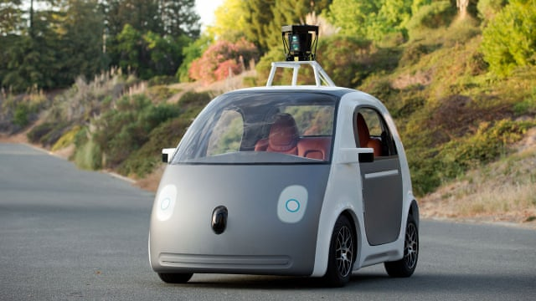
Tổng quan đề tài nghiên cứu
Giới thiệu tổng quan về đề tài
  Cuộc cách mạng về khoa học công nghệ diễn ra từng ngày đang làm thay đổi toàn diện và sâu sắc cuộc sống cũng như quá trình sản xuất của con người. Trong xu thế phát triển đó, nền công nghệ non trẻ của Việt Nam, vốn đã tụt hậu khá xa, nếu không muốn tụt lại phía sau hơn nữa cần phải vừa tranh thủ thành tựu của các nước tiên tiến, vừa phải có sự đột phá, sáng tạo trong tư duy để theo kịp với công nghệ thế giới. Nhắc đến tự động hóa trong ngành ô tô, chắc hẳn ai cũng nghĩ tới xe tự hành.
Copyrights 2016 UIT-Khoa KTMT . All Rights Reserved.

Slide 4
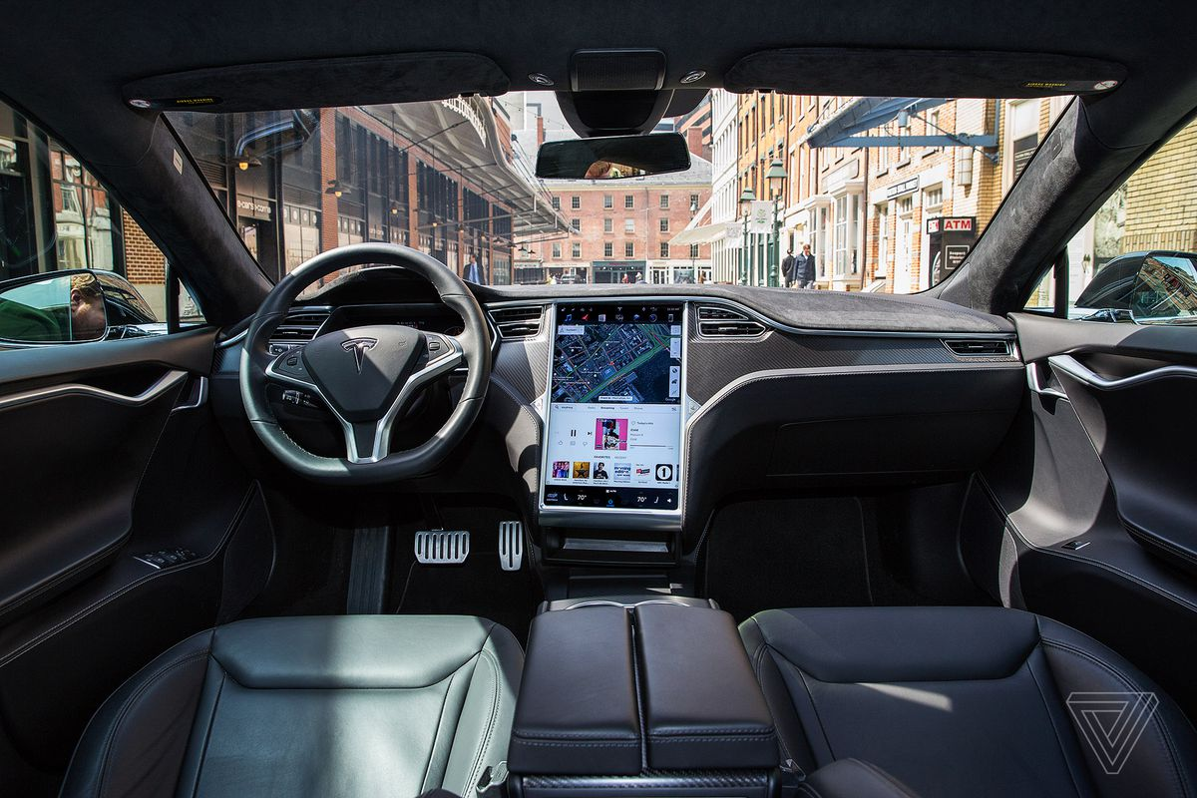
Tổng quan đề tài nghiên cứu
Giới thiệu tổng quan về đề tài
  Để ứng dụng mô phỏng cho xe tự hành, hãng Nvidia đã cho ra board mạch Nvidia Jetson chuyên dùng cho xử lý ảnh, Deep Learning và Machine Learning. Board này sẽ được gắn trên những mô hình xe điều khiển cỡ lớn và tự động hoàn thành đường đi mà không có bất kì can thiệp nào từ con người trong lúc hoạt động. Hiện tại, khá ít công nghệ được phổ biến rộng rãi cho mảng này trên thế giới, vì thế hầu hết mọi người sẽ bắt đầu từ việc mô phỏng trong môi trường thực nghiệm và sau đó sẽ thử nghiệm trong môi trường thực tế và phát triển lên.
Copyrights 2016 UIT-Khoa KTMT . All Rights Reserved.

Slide 5
Tổng quan đề tài nghiên cứu
Mục tiêu đề tài
Thiết kế một chiếc xe tự hành ở mức nhỏ có thể làm được những công việc sau:
- Nghiên cứu, thiết kế, mô phỏng và xây dựng mô hình xe tự hành với khả năng đi - vào đúng làn đường của mình và tuân thủ theo những biển báo.
- Mô phỏng hệ thống chương trình thông qua Unity, socket Communication.
- Deep Learning: xây dựng chương trình tự động nhận diện làn đường, tự nhận diện biển báo, tự điều khiển hướng và tốc độ xe đi theo quỹ đạo đã chọn; định vị xe trong môi trường outdoor.
Công nghệ:
- Nhận diện đường đi bằng OpenCV
- Nhận diện đường đi bằng máy học (Keras)
- Nhận diện biển báo bằng OpenCV
- Nhận diện biển báo bằng máy học (Keras)
- Phân loại biển báo bằng máy học (Keras)
- Hệ điều hành Linux (Ubuntu) trên board Nvidia TX2
Copyrights 2016 UIT-Khoa KTMT . All Rights Reserved.

Slide 6
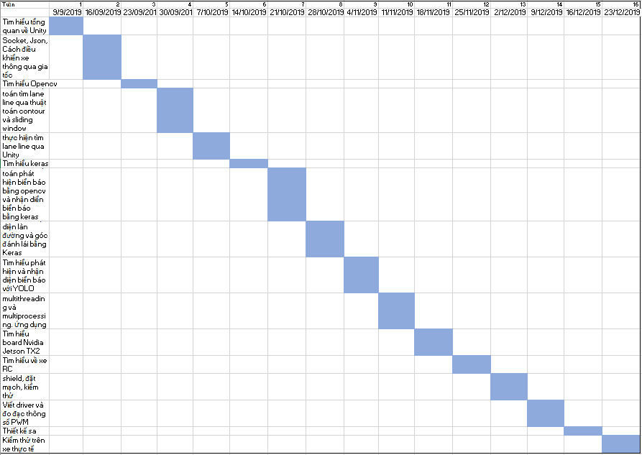
Kế hoạch thực hiện đề tài
Kế hoạch thực hiện đề tài
Copyrights 2016 UIT-Khoa KTMT . All Rights Reserved.

Slide 7
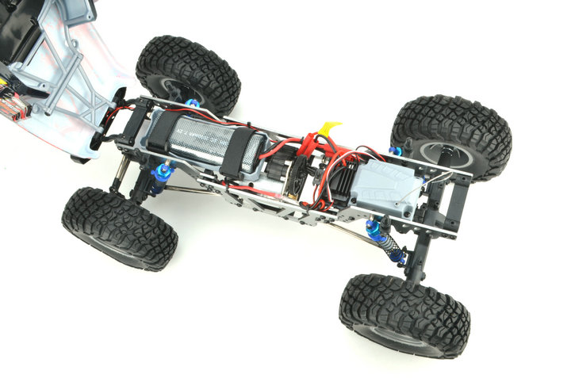
Giải pháp đề xuất của đề tài
Phân tích lý thuyết của giải pháp đề xuất
UNITY
  Socket (TCP/IP) C#
  Mô hình xe RGT ROCK HAMMER
  Tỉ lệ 1:10
  Hệ thống truyền động 4 bánh
Copyrights 2016 UIT-Khoa KTMT . All Rights Reserved.

Slide 8
Giải pháp đề xuất của đề tài
Phân tích lý thuyết của giải pháp đề xuất
Thuật toán tìm đường đi + biển báo sử dụng thư viện OpenCV và Deep Learning
  Nhận diện màu sắc
  Lọc màu đường và biển báo
  Thuật toán tìm góc lệch sử dụng contour
  Thuật toán tìm góc lệch sử dụng sliding window
  Thuật toán tìm biển báo
  YOLO V3
  Nhận diện đường đi và biển báo
Copyrights 2016 UIT-Khoa KTMT . All Rights Reserved.

Slide 9
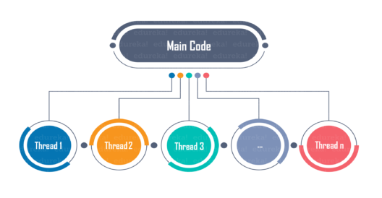
Giải pháp đề xuất của đề tài
Phân tích lý thuyết của giải pháp đề xuất
Board Nvidia Jetson và các ngoại vi
  Board Nvida Jetson
  Camera Orbbec Astra
  Driver controller shield
  Thư viện trên linux
Lập trình đa luồng
  Khái niệm
Copyrights 2016 UIT-Khoa KTMT . All Rights Reserved.

Slide 10
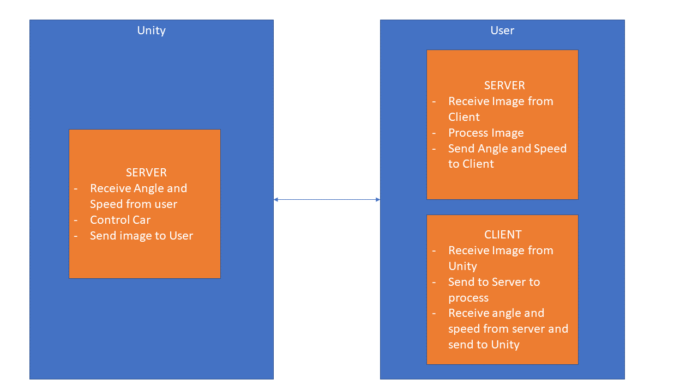
Giải pháp đề xuất của đề tài
Phân tích thiết kế của giải pháp đề xuất (nếu có)
Mô hình chương trình mô phỏng Unity
Copyrights 2016 UIT-Khoa KTMT . All Rights Reserved.

Slide 11
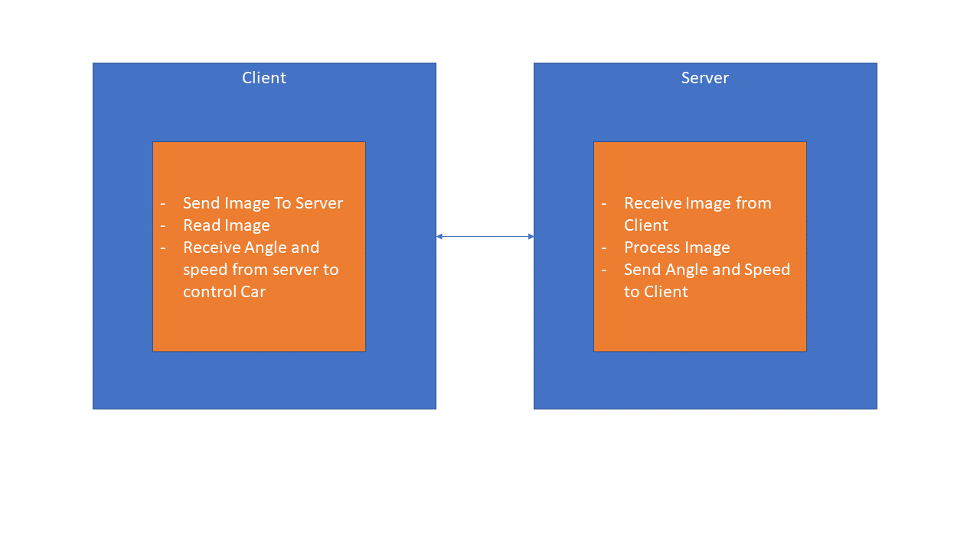
Giải pháp đề xuất của đề tài
Phân tích thiết kế của giải pháp đề xuất (nếu có)
Mô hình chương trình trên board Jetson
Copyrights 2016 UIT-Khoa KTMT . All Rights Reserved.

Slide 12
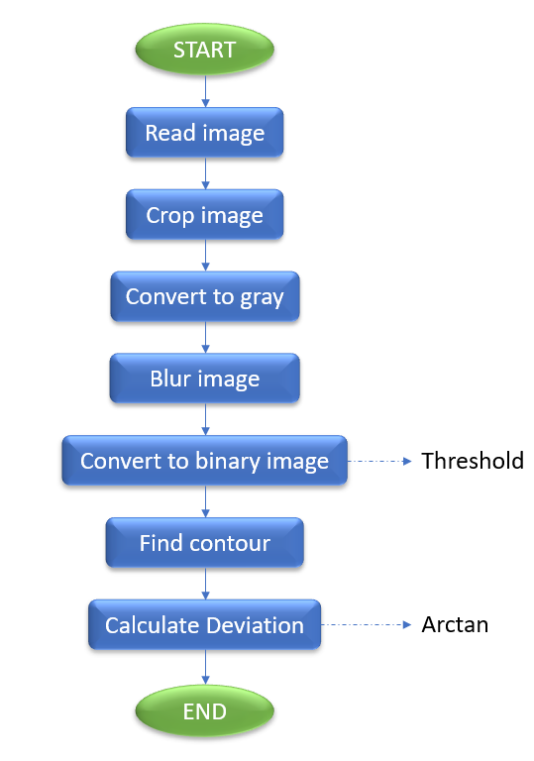
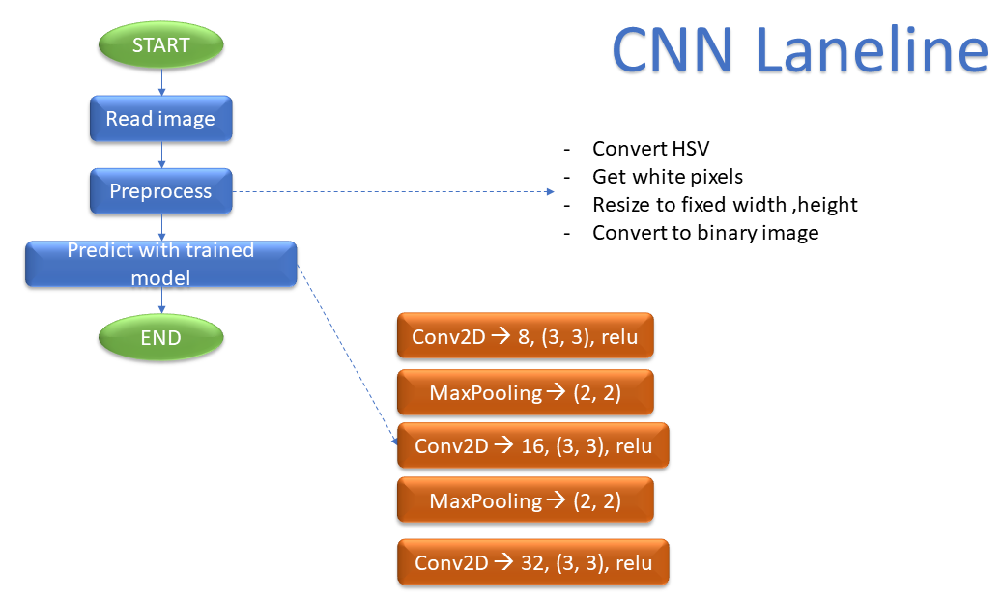
Giải pháp đề xuất của đề tài
Phân tích thiết kế của giải pháp đề xuất (nếu có)
Flowchart nhận diện đường OpenCV
Flowchart nhận diện đường CNN
Copyrights 2016 UIT-Khoa KTMT . All Rights Reserved.

Slide 13
Giải pháp đề xuất của đề tài
Phân tích thiết kế của giải pháp đề xuất (nếu có)
Flowchart nhận diện biển báo OpenCV + CNN
Copyrights 2016 UIT-Khoa KTMT . All Rights Reserved.

Slide 14
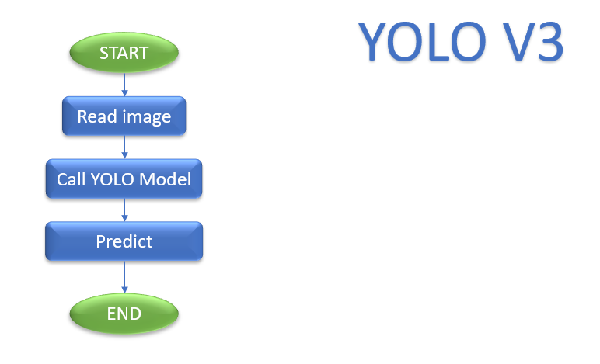
Giải pháp đề xuất của đề tài
Phân tích thiết kế của giải pháp đề xuất (nếu có)
Flowchart nhận diện biển báo YOLO V3
Copyrights 2016 UIT-Khoa KTMT . All Rights Reserved.

Slide 15
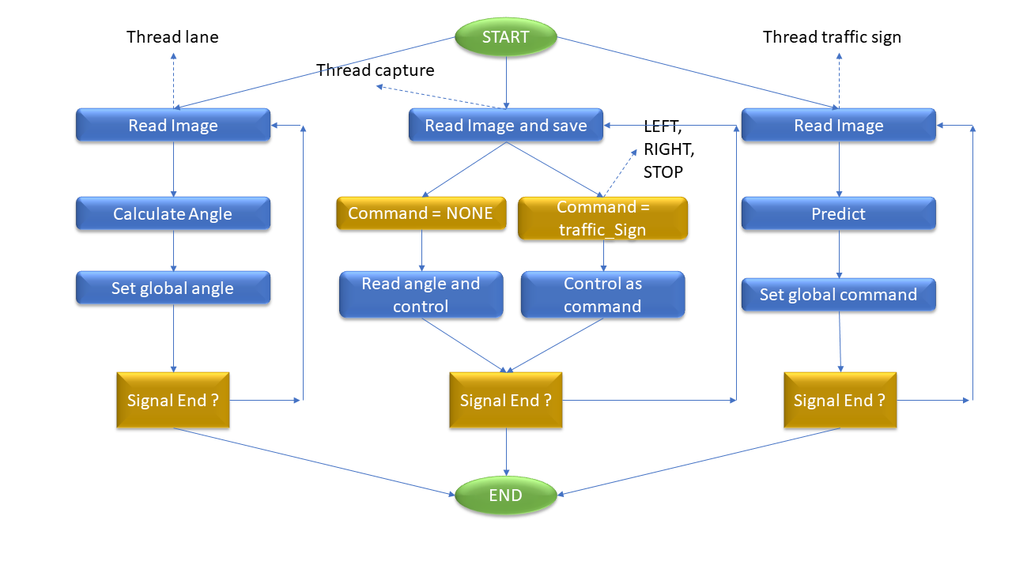
Giải pháp đề xuất của đề tài
Phân tích thiết kế của giải pháp đề xuất (nếu có)
Flowchart chương trình điều khiển đa luồng
Copyrights 2016 UIT-Khoa KTMT . All Rights Reserved.

Slide 16
Kết quả của giải pháp đề xuất
Kết quả mô phỏng (nếu có)
Unity
Clip 1
Clip 1
Copyrights 2016 UIT-Khoa KTMT . All Rights Reserved.

Slide 17
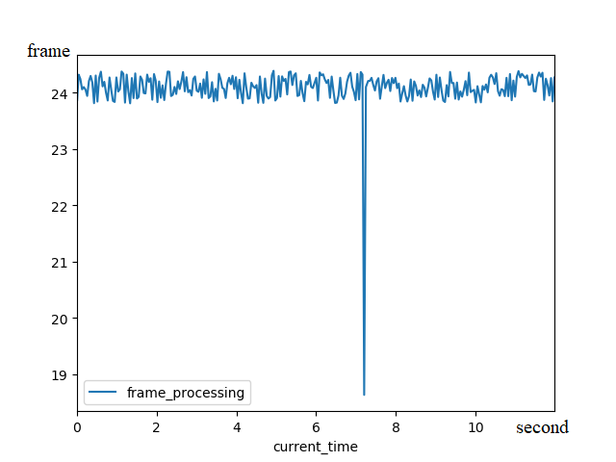
Kết quả của giải pháp đề xuất
Kết quả hiển thị, đo đạc thực tế (nếu có)
Biểu đồ thời gian xử lí với OpenCV và CNN (Non-multithreading)
Copyrights 2016 UIT-Khoa KTMT . All Rights Reserved.

Slide 18
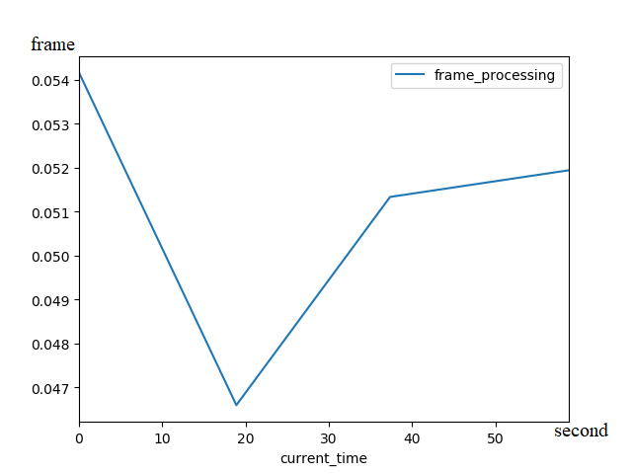
Kết quả của giải pháp đề xuất
Kết quả hiển thị, đo đạc thực tế (nếu có)
Biểu đồ thời gian xử lí với YOLO V3
Copyrights 2016 UIT-Khoa KTMT . All Rights Reserved.

Slide 19
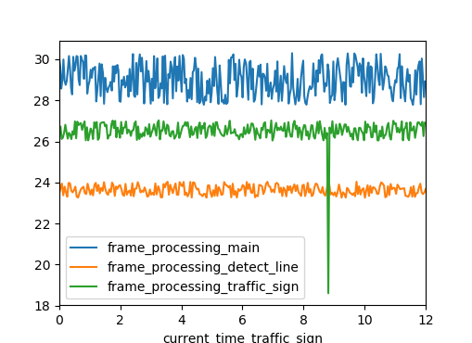
Kết quả của giải pháp đề xuất
Kết quả hiển thị, đo đạc thực tế (nếu có)
Biểu đồ thời gian xử lí với OpenCV và CNN (Multithreading)
Copyrights 2016 UIT-Khoa KTMT . All Rights Reserved.

Slide 20
Kết quả của giải pháp đề xuất
Kết quả hiển thị, đo đạc thực tế (nếu có)
Bảng so sánh độ chính xác và tốc độ
 | Tiny YOLO V3 | Fully-Connected YOLO V3
Accuracy | 76% | 97%
fps | ~ 19-21 fps | ~ 0.047-0.054 fps
 | Non-multithreading | Multithreading
Accuracy | 97% | 97%
fps | ~ 19-24 fps | ~ 24-28 fps
Copyrights 2016 UIT-Khoa KTMT . All Rights Reserved.

Slide 21
Kết quả của giải pháp đề xuất
Kết quả hiển thị, đo đạc thực tế (nếu có)
Stress test trên xe RC
Pin đầy, xe chạy ổn định hơn 7 vòng, với mỗi vòng có chu vi: 35m
Đặt vật cản cao 8cm, chương trình xử lý được nhiễu và điều chỉnh lại hướng đi ổn định
Đặt những vật có màu trắng vào giữa đường để gây nhiễu, chương trình xử lý được nhiễu này, không chạy ra ngoài hay lạng.
Chạy thử nghiệm chương trình với thời gian lớn hơn 1h không xảy ra crash hay treo.
Tổng thời gian thử nghiệm xe: 58 giờ, mỗi ngày thử nghiệm từ 4-6 giờ
Copyrights 2016 UIT-Khoa KTMT . All Rights Reserved.

Slide 22
Kết luận và hướng phát triển đề tài
Kết luận
Chương trình cơ bản hoàn thành. Xe, shield driver, Board Jetson Nvidia đã hoạt động bình thường, quá trình mô phỏng đã trọn vẹn.
Nhóm đã tiến hành thử nghiệm stress test trên xe (chạy thời gian dài, chạy quãng đường xa, chướng ngại vật), xe đã vượt qua được những bài test này. Với việc triển khai và thực hiện đa luồng vào chương trình, khả năng xử lý thời gian thực tăng lên đáng kể, đây là mục tiêu lớn của nhóm.
Như vậy điểm mạnh của đề tài là mức độ ổn định của chương trình với hệ thống đa luồng. Ngoài ra quá trình xử lý đa luồng thời gian thực được áp dụng đã làm gia tăng đáng kể hiệu năng của board Nvidia Jetson TX2.
Tuy nhiên với giới hạn thời gian và kinh phí, nhóm chưa thể thực hiện trên những xe lớn và môi trường outdoor. Bên cạnh đó, thuật toán nhận diện sử dụng deep learning vẫn còn hạn chế so với những thuật toán đã được công bố trên thế giới. Với GPU hạn hẹp, nhóm vẫn chưa thể kiểm chứng được tốc độ xử lý của thuật toán YOLO v3.
Với những chức năng cơ bản, mô hình xe như nhóm đã trình bày, ước tính hệ thống khoảng 30.000.000 VNĐ, số tiền tương đối ít so với những hệ thống bên ngoài.
Copyrights 2016 UIT-Khoa KTMT . All Rights Reserved.

Slide 23
Kết luận và hướng phát triển đề tài
Hướng phát triển và công việc tiếp theo
Với thời gian tìm hiểu và phát triển đề tài trong khoảng 5 tháng, chắc chắn sẽ vẫn còn những trường hợp lỗi chưa được phát hiện. Do đó, đề tài cần có thêm nhiều thời gian để tìm hiểu và kiểm thử.
Đề tài cũng hướng đến việc ứng dụng lên những loại xe cỡ lớn (xe golf, xe diện, …). Áp dụng thuật toán YOLO vào GPU mạnh hơn, và xử lý mượt mà trong môi trường outdoor cũng là một mục tiêu lớn.
Copyrights 2016 UIT-Khoa KTMT . All Rights Reserved.

Slide 24
Tài liệu tham khảo
Tài liệu tham khảo
autopro, "autopro," [Online]. Available: https://autopro.com.vn/quoc-te/xe-tu-hanh-cua-google-co-lien-quan-den-11-vu-tai-nan-20150514113910771.chn. [Accessed 2019].
zing, "zing," [Online]. Available: https://news.zing.vn/apple-thu-nghiem-xe-tu-hanh-nhieu-hon-ca-tesla-uber-post842879.html. [Accessed 2019].
"techcrunch," 2019. [Online]. Available: https://techcrunch.com/2016/04/26/google-uber-lyft-join-automakers-in-self-driving-car-lobby/. [Accessed 2019].
"theverge," 2019. [Online]. Available: https://www.theverge.com/2017/9/20/16341478/tesla-amd-chip-self-driving-car. [Accessed 2019].
"Unity Introduction," [Online]. Available: https://viblo.asia/p/gioi-thieu-ve-unity-engine-game-engine-pho-bien-nhat-hien-nay-V3m5WBj8lO7. [Accessed 2019].
T. X. Chu, "viblo asia," [Online]. Available: https://viblo.asia/p/gioi-thieu-ve-unity-engine-game-engine-pho-bien-nhat-hien-nay-V3m5WBj8lO7. [Accessed 2019].
"socket," [Online]. Available: https://blog.tinohost.com/socket-la-gi/. [Accessed 2019].
"vietrc," RGT Racing, 2019. [Online]. Available: http://www.vietrc.com/rgt-rock-hammer. [Accessed 2019].
"danhgiaxe," [Online]. Available: https://www.danhgiaxe.com/he-thong-dan-dong-4-banh-toan-thoi-gian-doi-xung-cua-subaru-7780. [Accessed 2019].
Copyrights 2016 UIT-Khoa KTMT . All Rights Reserved.

Slide 25
Tài liệu tham khảo
Tài liệu tham khảo
"danhgiaxe," [Online]. Available: https://www.danhgiaxe.com/he-thong-dan-dong-4-banh-toan-thoi-gian-doi-xung-cua-subaru-7780. [Accessed 2019].
"myrcsaigon," [Online]. Available: http://myrcsaigon.com/can-nam-ro-ve-esc-bec-va-ubec/. [Accessed 2019].
"xomrc," [Online]. Available: http://xomrc.com/kinh-nghiem-mua-hang/dong-co-khong-choi-than-la-gi-bai-viet-nay-se-giup-ban-hieu-ro-hon-ve-don-co-khong-choi-than/. [Accessed 2019].
"solarstore," [Online]. Available: https://solarstore.vn/khai-niem-dong-co-servo-la-gi/. [Accessed 2019].
"bkaero," [Online]. Available: https://bkaero.vn/nhung-kien-thuc-can-biet-ve-pin-lipo/. [Accessed 2019].
"learnopencv," [Online]. Available: https://www.learnopencv.com/color-spaces-in-opencv-cpp-python/. [Accessed 2019].
"Crop image," [Online]. Available: https://www.pyimagesearch.com/2014/05/05/building-pokedex-python-opencv-perspective-warping-step-5-6/. [Accessed 2019].
"contour_opencv," [Online]. Available: https://medium.com/@ricardo.zuccolo/self-driving-cars-opencv-and-svm-machine-learning-with-scikit-learn-for-vehicle-detection-on-the-bf88860e055a. [Accessed 2019].
"opencv-python-tutroals," [Online]. Available: https://opencv-python-tutroals.readthedocs.io/en/latest/py_tutorials/py_calib3d/py_calibration/py_calibration.html. [Accessed 2019].
"opencv," [Online]. Available: https://docs.opencv.org/2.4/modules/imgproc/doc/geometric_transformations.html.
"laerd," [Online]. Available: https://statistics.laerd.com/statistical-guides/understanding-histograms.php. [Accessed 2019].
Copyrights 2016 UIT-Khoa KTMT . All Rights Reserved.

Slide 26
Hỏi và Trả lời
Ghi chú những câu hỏi và trả lời
Chỉnh sửa lại với tài liệu tham khảo (Cái nào có nên đưa vào hay không)
Background và căn lề
Giá trị threshold sử dụng trong biển báo như thế nào? (Phương pháp như thế nào và ra sao), giá trị threshold ra sao với môi trường khác nhau
Mức độ sai số như thế nào? Chạy thật
Tính toán được điểm góc lệch và tốc độ (chương trình tính toán độ sai số, so sánh với thực nghiệm
Thêm cái gì để dynamic threshold
Copyrights 2016 UIT-Khoa KTMT . All Rights Reserved.

Slide 27
Phụ lục (nếu có)
Phần phụ lục này đặt những nội dung cần giải thích chi tiết cho các Slide trong phần báo cáo chính trong trường hợp giải thích các câu hỏi từ người nghe
Copyrights 2016 UIT-Khoa KTMT . All Rights Reserved.

